Slide 1
SIGCMA
Coordinación Nacional
MEJORA EN LOS DOCUMENTOS DEL PLAN DE GESTIÓN AMBIENTAL DE LA RAMA JUDICIAL
Cambio en la legislación ambiental.
Requisitos de las partes interesadas.
Trabajo conjunto con las seccionales. Aplicabilidad y facilidad de la interpretación de los formatos.
Acciones correctivas y de mejora
Evitar reprocesos y unificación de conceptos con otras unidades y divisiones.
Cambios generados por la pandemia del Covid 19
.

Slide 2
SIGCMA
Coordinación Nacional
ACTUALIZADOS
DOCUMENTOS |  | FORMATOS
Programa de ahorro y uso eficiente de energía |  | Control consumo de energía
Programa de ahorro y uso eficiente de agua |  | Control consumo de agua
Programa gestión de emisiones atmosféricas |  | Consolidado combustible
Programa control de consumo de papel |  | Control consumo de papel
Programa de criterios ambientales | Manejo seguro de SQ | Inventario de SQ Etiquetas SQ
 | Guía ambiental para el manejo del parque automotor
Plan de Gestión Integral de Residuos Sólidos | Guía de tóner usados | Control Generación de RESPEL Pesaje de residuos Acta de entrega de residuos Control mensual de residuos aprovechables Control mensual de RESPEL

Slide 3
SIGCMA
Coordinación Nacional
ELIMINADOS
DOCUMENTOS | FORMATOS
Programa de ahorro y uso eficiente de agua | Inspección de sistemas hidráulicos
Plan de gestión integral de residuos sólidos | Registro generadores de RESPEL
9 de julio de 8 a 12.
Sesión de explicación diligenciamiento de formatos

Slide 4
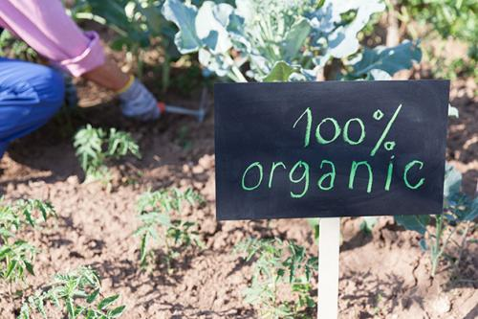
SIGCMA
Coordinación Nacional
CONMEMORACIÓN DÍA MUNDIAL DEL MEDIO AMBEINTE
5 DE JUNIO
El Día Mundial del Medio Ambiente se celebra cada 5 de junio desde 1974, luego que en diciembre de 1972 la Asamblea General de las Naciones Unidas aprobó la resolución que designaba el 5 de junio como Día Mundial del Medio Ambiente, fecha en la que inició en 1972 la Conferencia de Estocolmo, que tuvo como tema central el medio ambiente
.

Slide 5
SIGCMA
Coordinación Nacional
PARÁMETROS DE EVALUACIÓN
Video casero de máximo 3 minutos.
Cualquier actividad que fomente el consumo responsable y consciente de los recursos naturales.
Enviar a la Coordinación del SIGCMA
Publicación en el canal de Gestión Ambiental del SIGCMA
3 primeros puesto a videos con mayor número de likes

Slide 6
SIGCMA
Coordinación Nacional
PREMIACIÓN
Helga Ríos y Familia - Juez 11 Civil Municipal Bucaramanga
73 reproducciones
38 likes
Sede Belén Risaralda
59 reproducciones
33 likes
Amanda Cristina Cerón y Familia – Consejo de Estado
48 reproducciones
17 likes
https://web.microsoftstream.com/channel/453e8cda-203b-4689-8d8c-87c48b749e1e

Slide 7
Nuestros premios: Corporación Centro Histórico

